Slide 1
课堂作业 编程
1、编写汇编程序实现1x2+2x3+3x4+4x5…9x10表达式的功能
2、用汇编程序实现C程序功能
char Sendbuf[256];
unsigned char SendLen;
unsigned char pack(unsigned char CMD,char *buf,unsigned char buflen)
{
unsigned char i,sum=0;
if ((buflen<=0)||(buflen>255)) return 0;
SendLen=0;
Sendbuf[SendLen++]=0xAA;
Sendbuf[SendLen++]=CMD;
Sendbuf[SendLen++]=buflen;
for (i=0;i<buflen;i++) Sendbuf[SendLen++]=buf[i];
for (i=0;i<SendLen;i++) sum+=Sendbuf[i];
Sendbuf[SendLen++]=sum;
return ;
}

Slide 2
课堂作业 编程
1、编写汇编程序实现1x2+2x3+3x4+4x5…9x10表达式的功能
AREA HomeWork,CODE,READONLY
ENTRY
N EQU 9
start
MOV R0,#0 ;乘加和
MOV R1,#1 ;第一个乘数
MOV R2,#2 ;第二个乘数
LDR R3,=N ；循环次数
loop MLA R0,R1,R2,R0; R0=R0+R1xR2 乘加和
ADD R1,R1,#1 ;第一个数+1
ADD R2,R2,#1 ；第二个数+1
SUBS R3,R3,#1 ；循环次数-1
BNE loop ；循环次数<>0，转loop
END

Slide 3
课堂作业 编程
2、用汇编程序实现C程序功能
char Sendbuf[256];
unsigned char SendLen;
unsigned char pack(unsigned char CMD,char *buf,unsigned char buflen)
{
unsigned char i,sum=0;
if ((buflen<=0)||(buflen>255)) return 0;
SendLen=0;
Sendbuf[SendLen++]=0xAA;
Sendbuf[SendLen++]=CMD;
Sendbuf[SendLen++]=buflen;
for (i=0;i<buflen;i++) Sendbuf[SendLen++]=buf[i];
for (i=0;i<SendLen;i++) sum+=Sendbuf[i];
Sendbuf[SendLen++]=sum;
return 0;
}

Slide 4
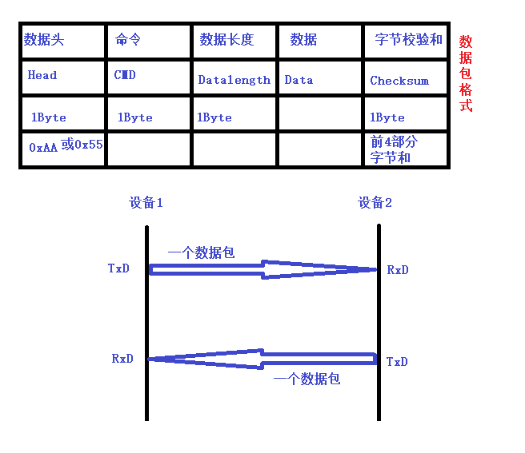
课堂作业 编程
串行通信用户自定义格式

Slide 5
课堂作业 编程
AREA HomeWork2,CODE,READONLY
ENTRY
EXPORT pack
;r0==>CMD r1==>buf r2==buflen 入口参数
pack LDR R4,= addrSendBuf
LDR R4,[R4] ;R4===>SendBuf
MOV R5,#0 ;SendLen
;Head
LDR R6,=0xAA
STRB R6,[R4],#1
ADD R5,R5,#1 ;缓冲区字节数
;CMD
STRB R0,[R4],#1
ADD R5,R5,#1
;buflen
STRB R2,[R4],#1
ADD R5,R5,#1
;buf

Slide 6
课堂作业 编程
;buf
LOOP LDRB R6,[R1],#1
STRB R6,[R4],#1
ADD R5,R5,#1
SUBS R2,R2,#1
BNE LOOP
;CheckSum
LDR R7,=addrSendBuf
LDR R7,[R7] ;R7===>SendBuf
MOV R8,R5 ;前4部分数据字节数
MOV R9,#0 ;CheckSum

Slide 7
课堂作业 编程
LOOP1 LDRB R10,[R7],#1
ADD R9,R9,R10
SUBS R8,R8,#1
BNE LOOP1
STRB R9,[R4],#1
ADD R5,R5,#1
;返回R0
LDR R7= addrSendLen
LDRB R7,[R7]
STRB R5,[R7] ;SendLen
MOV R0,R5 ;return value
MOV PC,LR
AREA HomeWorkD,DATA,READWRITE
addrSendBuf DCD SendBuf
addrSendLen DCD SendLen
IMPORT SendBuf ;C变量,直接用就可以了
IMPORT Sendlen ;C变量
END

